Slide 1
飞行管理问题

Slide 2
问题的提出
为了保障飞机的安全飞行，人们将距地面10000m的高空的尽是平面剖分为若干互相邻接的相同的正方形区域，每个区域由一个地面雷达站进行管理。每当有一架飞机到达区域的边界时，地面雷达立即测量其位置和飞行方向，并进行计算，判断该飞机是否有与已在区域内的飞机发生碰撞的可能。若有碰撞的可能，则设法如何调整该飞机和区域内各飞机的飞行方向以避免碰撞，并及时通知各飞机加以执行。

Slide 3
问题假设
(H1)所有飞机的飞行高度为10000m,飞行高度为800km/h.
(H2)飞机飞行方向角调整幅度不超过pi/6,调整可以立即实现。
(H3)飞机不碰撞的标准是任意两架飞机之间的距离大于8km.
(H4)刚到达边界的飞机与其它飞机的距离均大于60km.
(H5)最多考虑N架飞机。
(H6)不必考虑飞机离开本区域以后的状况。

Slide 4
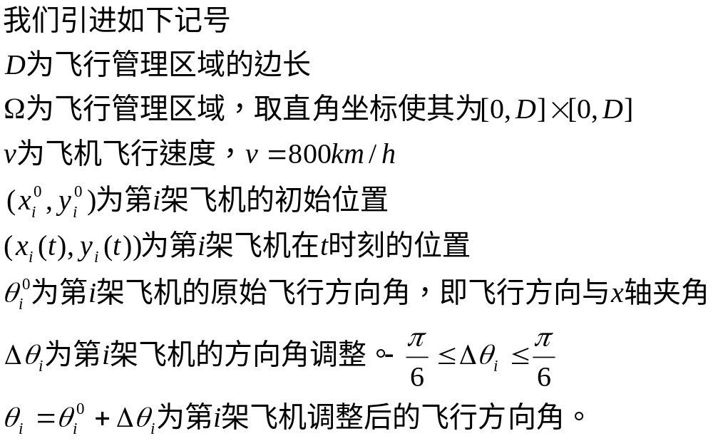

Slide 5
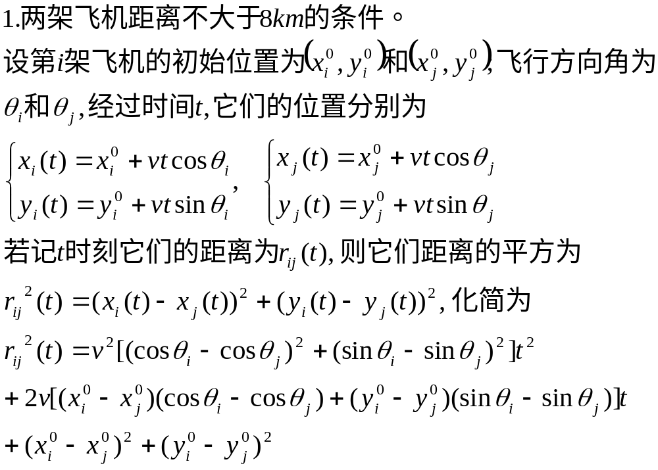
非线性规划模型

Slide 6
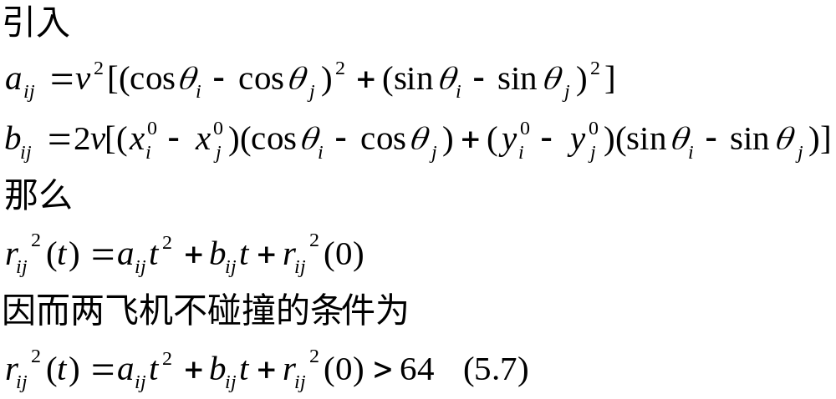

Slide 7
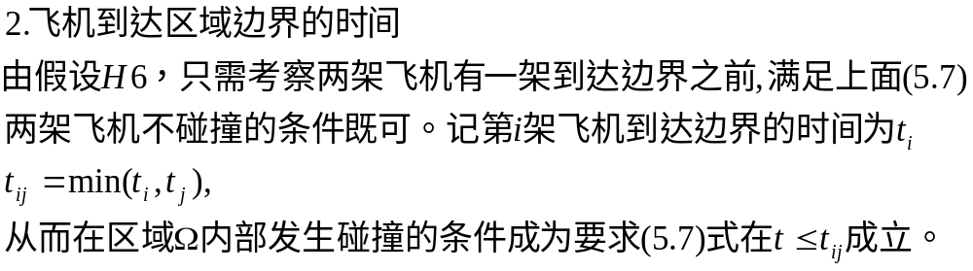
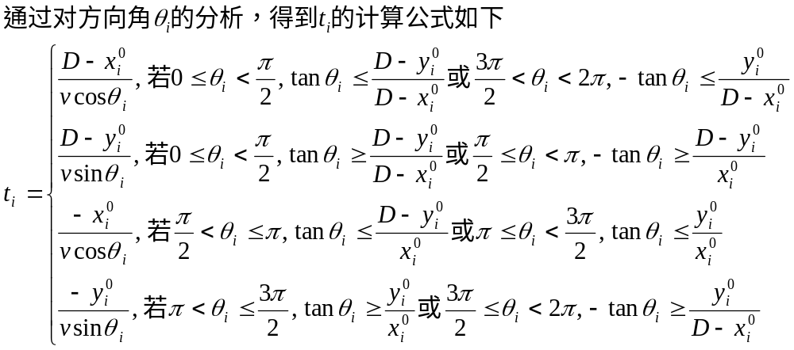

Slide 8
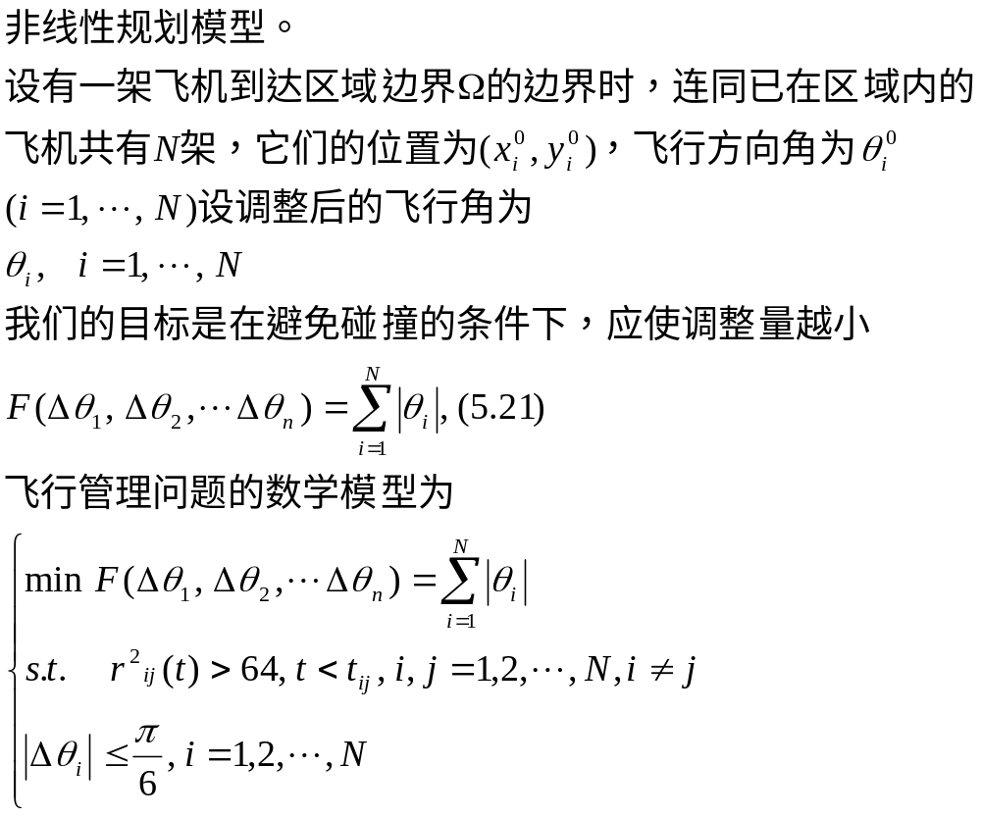

Slide 9
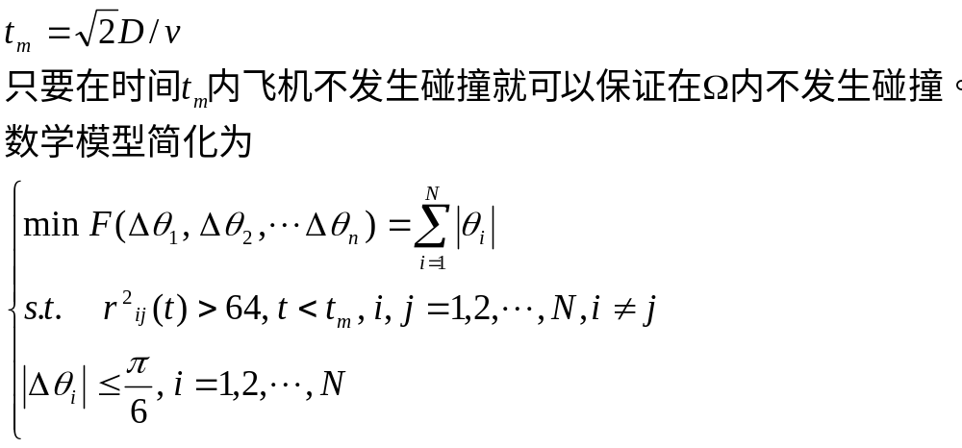

Slide 10
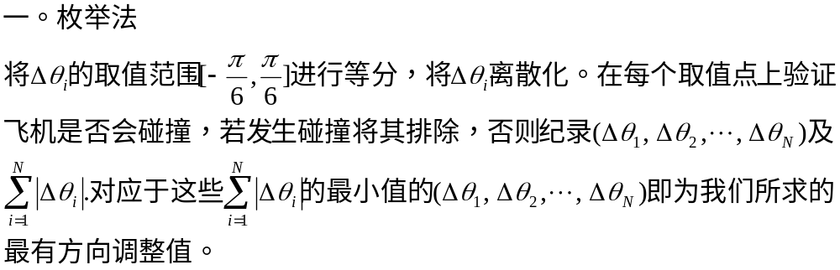

非线性规划模型的求解

Slide 11
线性规划模型
由于上面建立的模型中目标函数和约束条件都不是线性的，因而它们都是非线性规划问题。若放弃假设H6，将不碰撞理解为两架飞机永远不会产生距离达到8km的情形，那么约束条件化为线性的，从而将模型归结为求解多个线性规划问题。

Slide 12
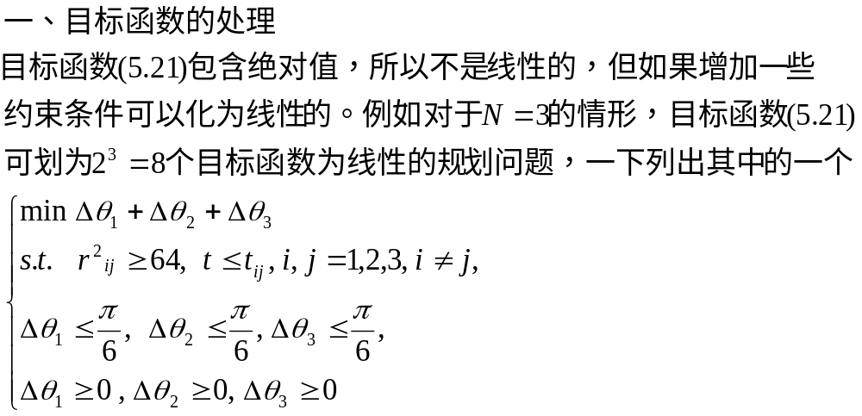

Slide 13
将这8个规划问题求解后，取其目标函数最小的解即为原问题的解。对一般的N,用这样的方法要解2^{N}个线性规划问题。

Slide 14
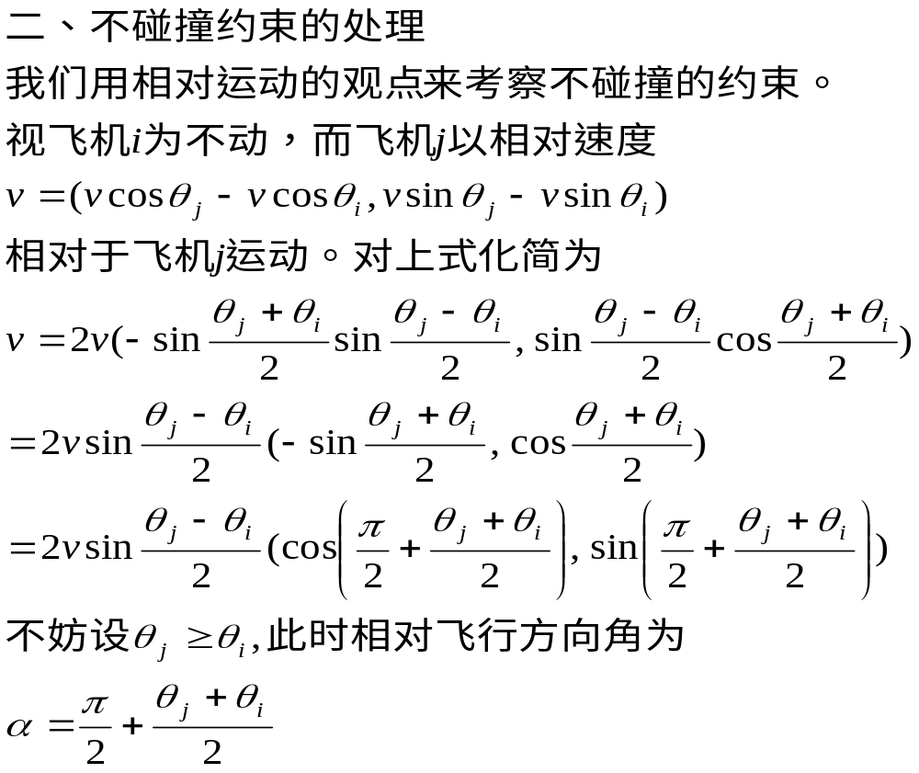

Slide 15
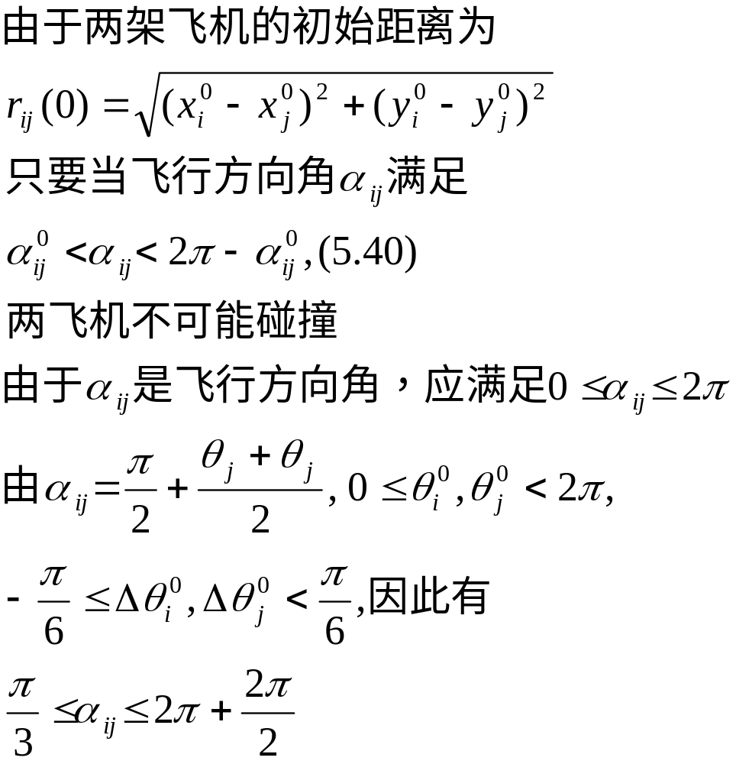
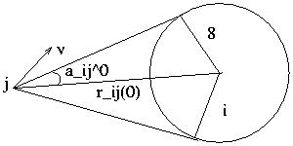

Slide 16
